Slide 1
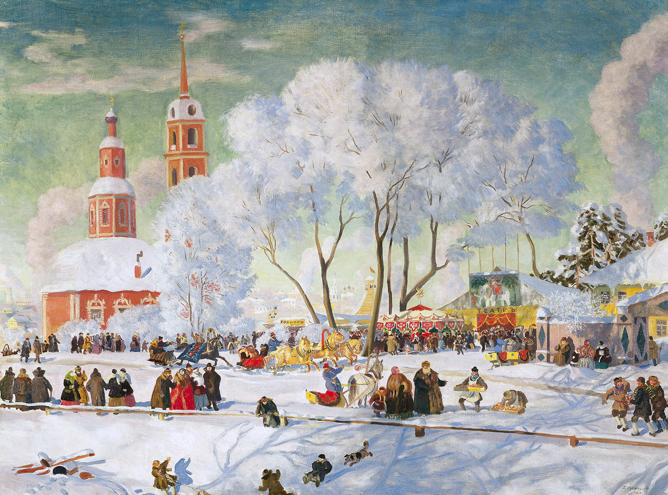
Масленица

Slide 2
Масленица – самый яркий, веселый и зрелищный русский праздник. Его история уходит корнями еще в дохристианскую Русь: главный ритуал Масленицы – сжигание соломенного чучела Зимы – отголосок языческих обрядов.
Масленицу справляют целую неделю перед Великим постом. Причем каждый день Масленичной недели посвящен особым ритуалам.

Slide 3
Понедельник
В понедельник Масленицу встречали. В этот день из соломы делали чучело Зимы, надевали на него старую женскую одежду и с пением возили на санях по деревне. Затем чучело ставили на снежной горе, где начиналось катание на санях. Катание с гор - это не просто забава, а старинный обряд, ведь считалось, что у того, кто больше раз с горы скатиться, у того и лен выше будет.

Slide 4
Вторник
Вторник назывался «заигрыш». С этого дня по всей деревне начинались разного рода развлечения: катания на санях, народные гулянья, представления скоморохов и кукольных театров во главе с Петрушкой. На улицах расхаживали ряженые, в масках, разъезжавших по знакомым домам, где экспромтом устраивались веселые домашние концерты. Большими компаниями катались по городу, на тройках и на простых санях.

Slide 5
Среда
Среда – лакомка - открывала угощение во всех домах культовым масленичным блюдом - блинами - и другими яствами. В каждой семье накрывали столы с вкусной едой, пекли блины, варили пиво. Повсюду появлялись торговые палатки. В них продавались горячие сбитни (напитки из воды, меда и пряностей), каленые орехи, медовые пряники. Здесь же, прямо под открытым небом, из кипящего самовара можно было выпить чаю.

Slide 6
Четверг
На четверг - разгул - приходилась середина игр и веселья. Именно тогда проходили и жаркие масленичные кулачные бои.

Slide 7
Пятница
Если в среду зятья угощались блинами в доме у тещи, то в пятницу они устраивали у себя тещины вечера с блинами.

Slide 8
Суббота
Суббота в Масленичной неделе была посвящена золовкиным посиделкам. Молодые невестки принимали у себя родных.

Slide 9
Воскресенье
Воскресенье получило название «Прощенное». В этот день близкие люди просили друг у друга прощения за все причиненные им обиды и неприятности.

Slide 10
В последний день Масленичной недели происходит самое интересное действо - проводы Масленицы - с торжественным сжиганием чучела Зимы. В большой костер люди бросали также блины и остатки угощения. Детям же говорили, что вся сытная пища в костре сгорела, тем самым объясняя им, почему в Великий пост едят только постную пищу.

